Slide 1
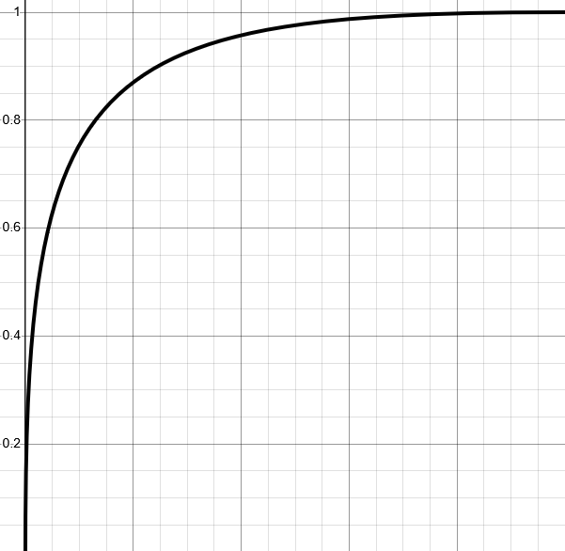
Umfrage
1.
2.
3.

Slide 2
Bézier Kurven

Slide 3
Bézier Kurven
Geschichte
Generelle Form
Bernstein Polynom
Zurück in Bézier Kurven
Anwendungen von Bézier Kurven
Bézier Kurven im Programmcode

Slide 4


II. Geschichte
Pierre Bézier
Arbeitete bei dem Autohersteller „Renault“ in Frankreich
Entwickelte in den 1960er Jahren das Verfahren für die Kurven
$$→$$
Benutzte es für das erstellen von aerodynamischen und ästhetisch anspruchsvollen Auto-Karosserien
Veröffentlichte das Verfahren, weswegen das Verfahren heute unter seinem Namen bekannt ist
Paul de Casteljau
Arbeitete bei dem Autohersteller „Citroën“ in Frankreich
Entwickelte in den 1960er Jahren ein anderes Verfahren für die gleichen Kurven
$$→$$
„de Casteljau Algorithmus“ (heute sehr oft verwendet)
Veröffentlichte das Verfahren erstmal nicht

Slide 5
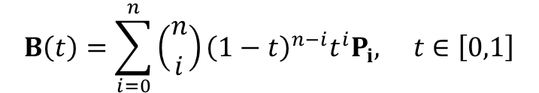
II. Generelle Form
$$B\left(t\right)=\sum_{i=0}^{n}{\left({n \atop i}\right)}{\left(1−t\right)}^{n−i}t^{i}P_{i}, t∈\left[0,1\right]$$
Wir haben:
(n + 1)-viele Kontrollpunkte (einschließlich End- und Startpunkt → + 1)
Lange Formel

Slide 6
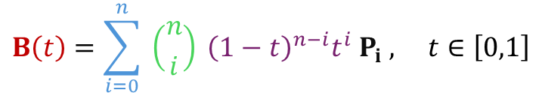
II. Generelle Form
$$B\left(t\right)=\sum_{i=0}^{n}{ \left({n \atop i}\right) }{\left(1−t\right)}^{n−i}t^{i}{ P}_{i} , t∈\left[0,1\right]$$

Slide 7
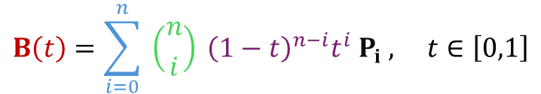
II. Generelle Form
Parameter t
$$B\left(t\right)=\sum_{i=0}^{n}{ \left({n \atop i}\right) }{\left(1−t\right)}^{n−i}t^{i}{ P}_{i} , t∈\left[0,1\right]$$
Bézier „Funktion“

Slide 8

II. Generelle Form
$$B\left(t\right)=\sum_{i=0}^{n}{ \left({n \atop i}\right) }{\left(1−t\right)}^{n−i}t^{i}{ P}_{i} , t∈\left[0,1\right]$$

Slide 9
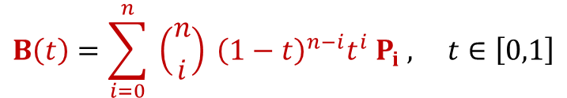
II. Generelle Form
$$B\left(t\right)=\sum_{i=0}^{n}{ \left({n \atop i}\right) }{\left(1−t\right)}^{n−i}t^{i}{ P}_{i} , t∈\left[0,1\right]$$

Slide 10
II. Generelle Form
$$B\left(t\right)=\sum_{i=0}^{n}{ \left({n \atop i}\right) }{\left(1−t\right)}^{n−i}t^{i}{ P}_{i} , t∈\left[0,1\right]$$
0,5
0,8
0,2
1
0

Slide 11
II. Generelle Form
$$B\left(t\right)=\sum_{i=0}^{n}{ \left({n \atop i}\right) }{\left(1−t\right)}^{n−i}t^{i}{ P}_{i} , t∈\left[0,1\right]$$
„Summenzeichen“

Slide 12

II. Generelle Form
$$\sum_{i=0}^{n}{ }$$

Slide 13
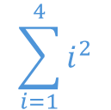
II. Generelle Form
$$\sum_{i=1}^{4}{i^{2}}$$
„Maximum“
„Summand“
„Startwert“
„Laufindex“

Slide 14
II. Generelle Form
$$\sum_{i=1}^{4}{i^{2}}$$
=

Slide 15
II. Generelle Form
$$\sum_{i=1}^{4}{i^{2}}$$
= 1²

Slide 16
II. Generelle Form
$$\sum_{i=1}^{4}{i^{2}}$$
= 1² + 2²

Slide 17
II. Generelle Form
$$\sum_{i=1}^{4}{i^{2}}$$
= 1² + 2² + 3²

Slide 18
II. Generelle Form
$$\sum_{i=1}^{4}{i^{2}}$$
= 1² + 2² + 3² + 4²

Slide 19
II. Generelle Form
$$\sum_{i=1}^{4}{i^{2}}$$
= 1 + 4 + 9 + 16

Slide 20
II. Generelle Form
$$\sum_{i=1}^{4}{i^{2}}$$
= 1 + 4 + 9 + 16 = 30

Slide 21
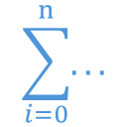
II. Generelle Form
$$\sum_{i=0}^{n}{...}$$

Slide 22
II. Generelle Form
Punkt P
$$B\left(t\right)=\sum_{i=0}^{n}{ \left({n \atop i}\right) }{\left(1−t\right)}^{n−i}t^{i}{ P}_{i} , t∈\left[0,1\right]$$
Index i
Notes:
Die Summer aller Punkte mit einem Koeffizient:
„gewichteter Durchschnittspunkt“

Slide 23
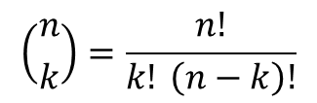
II. Generelle Form
$$\left({n \atop k}\right)=\frac{n!}{k! \left(n−k\right)!}$$
„Binomial-Koeffizient“
$$B\left(t\right)=\sum_{i=0}^{n}{ \left({n \atop i}\right) }{\left(1−t\right)}^{n−i}t^{i}{ P}_{i} , t∈\left[0,1\right]$$
Random Zahlen

Slide 24
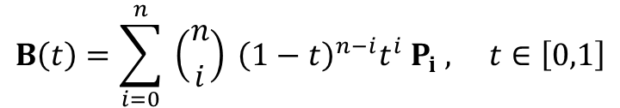
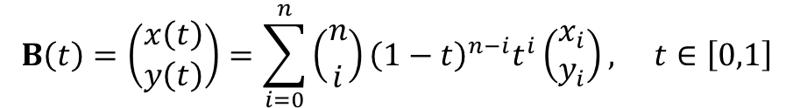
II. Generelle Form
„Wir wollen viele Punkte erstellen die zusammen eine Linie („Kurve“) ergeben“
$$B\left(t\right)=\sum_{i=0}^{n}{ \left({n \atop i}\right) }{\left(1−t\right)}^{n−i}t^{i}{ P}_{i} , t∈\left[0,1\right]$$
P = (x | y)
?
$$B\left(t\right)=\left(\begin{matrix}\begin{aligned}x\left(t\right) \\ y\left(t\right)\end{aligned}\end{matrix}\right)=\sum_{i=0}^{n}{\left({n \atop i}\right)}{\left(1−t\right)}^{n−i}t^{i}\left(\begin{matrix}\begin{aligned}x_{i} \\ y_{i}\end{aligned}\end{matrix}\right), t∈\left[0,1\right]$$
Ortsvektor / Punkt
Notes:
Eigentlich:
Koeffizient * X Koordinatenanteil
Koeffizient * Y Koordinatenanteil

Slide 25
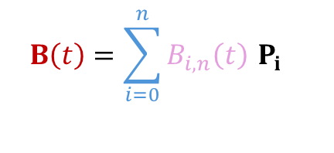

II. Generelle Form
$$B\left(t\right)=\sum_{i=0}^{n}{ \left({n \atop i}\right) }{\left(1−t\right)}^{n−i}t^{i}{ P}_{i} , t∈\left[0,1\right]$$
$$B\left(t\right)=\sum_{i=0}^{n}{B_{i,n}\left(t\right)} P_{i}$$
„Random Zahlen“ = Bernstein Polynom

Slide 26
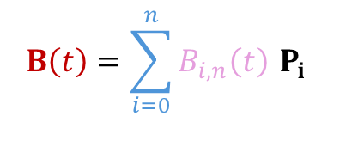
II. Generelle Form
$$B\left(t\right)=\sum_{i=0}^{n}{B_{i,n}\left(t\right)} P_{i}$$
„Gewicht Jedes Kontrollpunktes in Abhängigkeit von t“
„Wie viel trägt ein Kontrollpunkt zum resultierenden Punkt bei?“

Slide 27

III. Bernstein Polynom
$$B_{i,n}\left(t\right)=\left({n \atop i}\right) t^{i}{\left(1−t\right)}^{n−i}$$
Eigenschaften:
Summe ( ∑ ) ist gleich 1
Bei t = 0 befinden wir uns am Startpunkt, bei t = 1 am Endpunkt
Die finale Kurve befindet sich innerhalb der „konvexen Hülle“ der Kontrollpunkte
Notes:
N ist konstant (gibt an wie viele punkte)
I ist der punkt bei dem wir grade sind

Slide 28
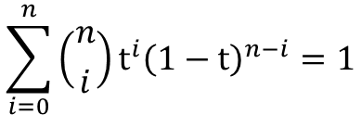
III. Bernstein Polynom
$$B_{i,n}\left(t\right)=\left({n \atop i}\right) t^{i}{\left(1−t\right)}^{n−i}$$
Summe ( ∑ ) ist gleich 1
$$\sum_{i=0}^{n}{\left({n \atop i}\right)}t^{i}{\left(1−t\right)}^{n−i}=1$$

Slide 29
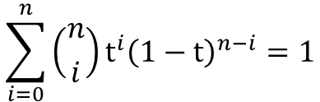
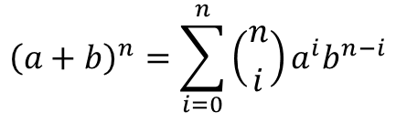

III. Bernstein Polynom
$$\sum_{i=0}^{n}{\left({n \atop i}\right)}t^{i}{\left(1−t\right)}^{n−i}=1$$
„Binomischer Lehrsatz“
$${\left(a+b\right)}^{n}=\sum_{i=0}^{n}{\left({n \atop i}\right)}a^{i}b^{n−i}$$
$${\left(a+b\right)}^{2}=a^{2}+2ab+b^{2}$$

Slide 30
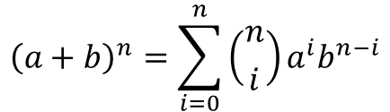
III. Bernstein Polynom
$$\sum_{i=0}^{n}{\left({n \atop i}\right)}t^{i}{\left(1−t\right)}^{n−i}=1$$
$${\left(a+b\right)}^{n}=\sum_{i=0}^{n}{\left({n \atop i}\right)}a^{i}b^{n−i}$$

Slide 31

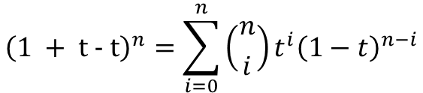
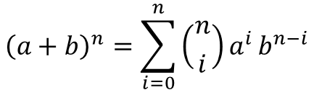


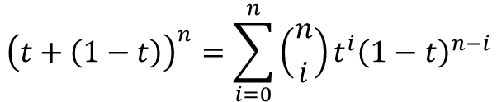
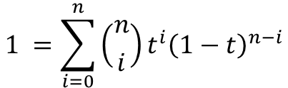

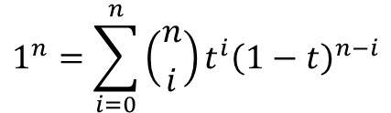
III. Bernstein Polynom
$$\sum_{i=0}^{n}{\left({n \atop i}\right)}t^{i}{\left(1−t\right)}^{n−i}=1$$
$${\left(a+b\right)}^{n}=\sum_{i=0}^{n}{\left({n \atop i}\right)a^{i}}b^{n−i}$$
$$\text{a}\text{ = }\text{t}\text{ ; }\text{b}\text{ = 1 − }\text{t}$$
$${\left(t+\left(1−t\right)\right)}^{n}=\sum_{i=0}^{n}{\left({n \atop i}\right)}t^{i}{\left(1−t\right)}^{n−i}$$
$${\left(1 + t − t\right)}^{n}=\sum_{i=0}^{n}{\left({n \atop i}\right)}t^{i}{\left(1−t\right)}^{n−i}$$
$$⟺$$
$$1^{n}=\sum_{i=0}^{n}{\left({n \atop i}\right)}t^{i}{\left(1−t\right)}^{n−i}$$
$$⟺$$
$$1 =\sum_{i=0}^{n}{\left({n \atop i}\right)}t^{i}{\left(1−t\right)}^{n−i}$$
$$⟺$$

Slide 32












III. Bernstein Polynom
$$B_{i,n}\left(t\right)=\left({n \atop i}\right) t^{i}{\left(1−t\right)}^{n−i}$$
Bei t = 0 befinden wir uns am Startpunkt, bei t = 1 am Endpunkt
Für t = 0 :
$$B_{i,n}\left(0\right)=\left({n \atop i}\right) 0^{i}{\left(1−0\right)}^{n−i}$$
$$⟺$$
$$B_{i,n}\left(0\right)=\left({n \atop i}\right) 0^{i}{\left(1\right)}^{n−i}$$
Nur für i = 0 : ≠ 0 ( da x⁰ = 1 )
$$→$$
Für t = 0 ist der Startpunkt der einzige Punkt der Einfluss auf die Kurve nimmt.
$$B_{0,n}\left(0\right)=\left({n \atop 0}\right) 1{×1}^{n−0}$$
$$⟺$$
$$B_{0,n}\left(0\right)=\left({n \atop 0}\right) 1{×1}^{n}$$
$$⟺$$
$$B_{0,n}\left(0\right)=1× 1×1$$
$$⟺$$
$$B_{0,n}\left(0\right)=1$$
$$→$$
Für t = 0 und i = 0 befinden wir uns auf P₀ .

Slide 33












III. Bernstein Polynom
$$B_{i,n}\left(t\right)=\left({n \atop i}\right) t^{i}{\left(1−t\right)}^{n−i}$$
Bei t = 0 befinden wir uns am Startpunkt, bei t = 1 am Endpunkt
Für t = 1 :
$$B_{i,n}\left(1\right)=\left({n \atop i}\right) 1^{i}{\left(1−1\right)}^{n−i}$$
$$⟺$$
$$B_{i,n}\left(0\right)=\left({n \atop i}\right) 1^{i}{\left(0\right)}^{n−i}$$
$$⟺$$
$$B_{i,n}\left(0\right)=\left({n \atop i}\right)×{\left(0\right)}^{n−i}$$
Nur für i = n : ≠ 0 ( da 0ˣ = 1 für x = 0 )
Für t = 1 ist der Endpunkt der einzige Punkt der Einfluss auf die Kurve nimmt.
$$→$$
$$⟺$$
$$B_{i = n,n}\left(0\right)=\left({n \atop n}\right)×{\left(0\right)}^{n−n}$$
$$⟺$$
$$B_{i = n,n}\left(0\right)=\left({n \atop n}\right)×{\left(0\right)}^{0}$$
$$⟺$$
$$B_{i = n,n}\left(0\right)=1×1$$
$$→$$
Für t = 0 und i = n befinden wir uns auf Pₙ .

Slide 34
III. Bernstein Polynom
$$B_{i,n}\left(t\right)=\left({n \atop i}\right) t^{i}{\left(1−t\right)}^{n−i}$$
Die finale Kurve befindet sich innerhalb der „konvexen Hülle“ der Kontrollpunkte
P₃
„konvexe Hülle“
P₂
Endpunkt
Startpunkt
P₁

Slide 35

III. Bernstein Polynom
$$B_{i,n}\left(t\right)=\left({n \atop i}\right) t^{i}{\left(1−t\right)}^{n−i}$$
Die finale Kurve befindet sich innerhalb der „konvexen Hülle“ der Kontrollpunkte
P₃
„konvexe Hülle“
P₂
Endpunkt
P₁
Startpunkt
$$→$$
Die „konvexe Hülle“ bildet sich wie ein Gummiband, welches man spannt

Slide 36



III. Bernstein Polynom
$$B_{i,n}\left(t\right)=\left({n \atop i}\right) t^{i}{\left(1−t\right)}^{n−i}$$
Die finale Kurve befindet sich innerhalb der „konvexen Hülle“ der Kontrollpunkte
Die Summe der „gewichte der Punkte“ ist 1.
$$→$$
Ein einziges „Gewicht“ kann maximal 1 sein (nicht mehr)
$$→$$
Wir können maximal genau auf einem (äußeren) Punkt sein (nicht darüber hinaus)
$$→$$
Die Kurve befindet sich innerhalb der konvexen Hülle der Kontrollpunkte

Slide 37
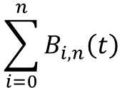
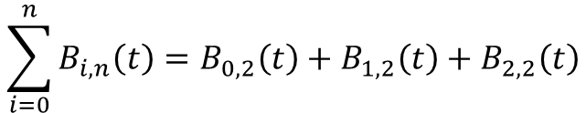
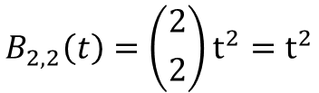
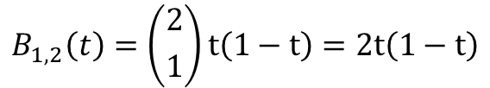
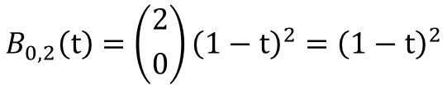
III. Bernstein Polynom
$$B_{i,n}\left(t\right)=\left({n \atop i}\right) t^{i}{\left(1−t\right)}^{n−i}$$
Quadratisch (n = 2)
$$\sum_{i=0}^{n}{B_{i,n}\left(t\right)}$$
n + 1 Kontrollpunkte
$$B_{0,2}\left(t\right)=\left({2 \atop 0}\right){\left(1−t\right)}^{2}={\left(1−t\right)}^{2}$$
$$B_{1,2}\left(t\right)=\left({2 \atop 1}\right)t\left(1−t\right)=2t\left(1−t\right)$$
$$B_{2,2}\left(t\right)=\left({2 \atop 2}\right)t^{2}=t^{2}$$
$$\sum_{i=0}^{n}{B_{i,n}\left(t\right)}=B_{0,2}\left(t\right)+B_{1,2}\left(t\right)+B_{2,2}\left(t\right)$$

Slide 38
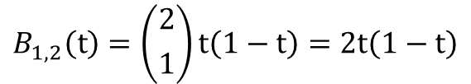
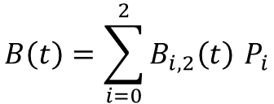
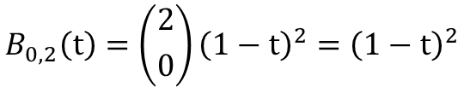

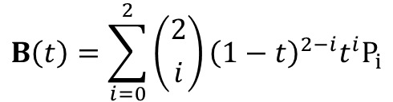
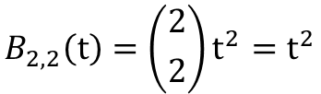
IV. Zurück in Bézier Kurven
Quadratisch (n = 2)
n + 1 Kontrollpunkte
$$B\left(t\right)=\sum_{i=0}^{2}{\left({2 \atop i}\right)}{\left(1−t\right)}^{2−i}t^{i}P_{i}$$
$$B\left(t\right)=\sum_{i=0}^{2}{B_{i,2}\left(t\right)} P_{i}$$
$$B_{0,2}\left(t\right)=\left({2 \atop 0}\right){\left(1−t\right)}^{2}={\left(1−t\right)}^{2}$$
$$⟺$$
$$B_{1,2}\left(t\right)=\left({2 \atop 1}\right)t\left(1−t\right)=2t\left(1−t\right)$$
$$B\left(t\right)=B_{0,2}\left(t\right)P_{0}+B_{1,2}\left(t\right)P_{1}+B_{2,2}\left(t\right)P_{2}$$
$$B_{2,2}\left(t\right)=\left({2 \atop 2}\right)t^{2}=t^{2}$$
$$B\left(t\right)={\left(1−t\right)}^{2}P_{0}+2t\left(1−t\right)P_{1}+t^{2}P_{2}$$

Slide 39


IV. Zurück in Bézier Kurven
$$B\left(t\right)={\left(1−t\right)}^{2}P_{0}+2t\left(1−t\right)P_{1}+t^{2}P_{2}$$
P₁ (0|0)
Endpunkt (1|0)
Startpunkt (0|1)
Für t = 0,5 gilt:
$$B\left(0,5\right)={\left(1−0,5\right)}^{2}P_{0}+2×0,5 ×\left(1−0,5\right)P_{1}+{0,5}^{2}P_{2}$$
$$⟺$$
$$B\left(0,5\right)=0,25×P_{0}+2×0,5 ×0,5×P_{1}+0,25×P_{2}$$
$$⟺$$
$$B\left(0,5\right)=0,25×P_{0}+0,5×P_{1}+0,25×P_{2}$$

Slide 40


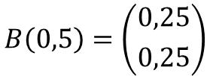
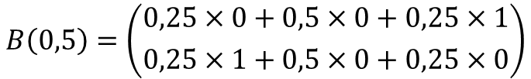

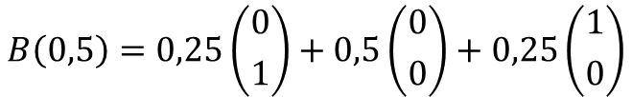

IV. Zurück in Bézier Kurven
$$B\left(t\right)={\left(1−t\right)}^{2}P_{0}+2t\left(1−t\right)P_{1}+t^{2}P_{2}$$
P₁ (0|0)
Endpunkt (1|0)
$$P_{res}=\left(0,25 | 0,25\right)$$
Startpunkt (0|1)
Für t = 0,5 gilt:
$$B\left(0,5\right)=0,25×P_{0}+0,5×P_{1}+0,25×P_{2}$$
$$B\left(0,5\right)=0,25\left({0 \atop 1}\right)+0,5\left({0 \atop 0}\right)+0,25\left({1 \atop 0}\right)$$
$$⟺$$
$$B\left(0,5\right)=\left({0,25×0+0,5×0+0,25×1 \atop 0,25×1+0,5×0+0,25×0}\right)$$
$$⟺$$
$$B\left(0,5\right)=\left({0,25 \atop 0,25}\right)$$
$$⟺$$

Slide 41

V. Anwendung von Bézier Kurven
Animationen („Smoothing“)
Industrie ( Autos, Luftfahrt (Aerodynamik), Maschinenbau, …)
Vektorgrafiken
Schriftarten
$$→$$
Überall Dort wo man kontrollierbare, glatte Kurven braucht

Slide 42
V. Bézier Kurven im Programmcode
15punktegfs.com/mathe
GitHub-Repo

